Slide 1
MASTER MEEF ANGLAIS MENTION : MÉTIERS DE L’ENSEIGNEMENT, DE L’EDUCATION ET DE LA FORMATION 2ND DEGRÉ (MEEF)
mis à jour
Août 2022
DÉPARTEMENT D’ÉTUDES DU MONDE ANGLOPHONE

Slide 2
Votre interlocutrice pour la gestion administrative
Gestionnaire administrative scolarité :
Mme Juliette Pistoia 74 rue Pasteur, Bât Athéna, Bureau ATH 142 ; 69007 Lyon
gestion.scolarite.master.meef.anglais@univ-lyon2.fr
gestion.scolarite.master.llcer.anglais@univ-lyon2.fr
Ouvert au public de 13h30 à 16 h30 du lundi au jeudi
A distance le vendredi matin 8h30 à 12h30

Slide 3
Vos contacts pour la pédagogie
Responsable “entrée dans le métier” : Mme Joséphine Rémon
Josephine.Remon@univ-lyon2.fr
Responsable “concours” : Mme Agnès Delahaye
Agnes.Delayahe@univ-lyon2.fr
Responsable agrégation externe et interne Frederic.Herrmann@univ-lyon2.fr

Slide 4
Les documents MEEF anglais
https://bul.univ-lyon2.fr/index.php/s/GViaUcJm02nsh6H

Slide 5
Le MEEF en vidéo
https://www.youtube.com/watch?v=21uZZJPyt6E
https://langues.univ-lyon2.fr/formation/le-capes-et-le-cafep-avec-le-master-meef

Slide 6
Journée d’étude et d’accueil MEEF langues 7 sept 2022
https://www.univ-lyon2.fr/plan-d-acces/plan-campus-berges-du-rhone-1

Slide 7
12 ATOUTS POUR RÉUSSIR en MEEF anglais à Lyon 2
Une journée d’étude et d’accueil (7 septembre 2022).
Des enseignants ayant la pratique des jurys de concours.
D’excellents résultats aux concours.
Des enseignants en étroite collaboration avec l’inspection.
Des entraînements aux écrits et aux oraux sur des sujets récents.
Des enseignants qui suivent au plus près les réformes et sont force de proposition.
Une expertise dans la préparation aux concours, et la formation continue (capes, agrégation externe et interne).
Des enseignants de collège et lycée pour apprendre la pratique de classe.
Des enseignants qualifiés à votre écoute pour améliorer le dispositif de formation, et conscients des enjeux et difficultés des années meef.
Des cours en centre-ville, sur le campus des Berges du Rhône.
Un adossement à la recherche en didactique (laboratoires ICAR et CRTT).
Un réseau d’anciens élèves (https://www.alumnilyon2.fr/) et la mise en relation entre étudiants et néo-titulaires, pour un partage d'expérience.

Slide 8
Qu’en disent les étudiants ?
"sans votre aide et sans cet accompagnement sans faille, nous ne pourrions pas être là où nous sommes aujourd'hui."
"Un très grand merci à vous cette année pour votre soutien et vos conseils dans cette course à la préparation du CAPES. Vous avez été d'un très grand soutien moral et scolaire pour ma part tout au long de l'année."
"Je tenais à vous remercier pour votre encadrement et votre bienveillance, cette année ".
"Je voulais tous vous remercier encore une fois pour votre soutien lors de ma reconversion et vous faire part de mon bonheur et de ma réussite. Je vous dois beaucoup, et je vous serai toujours reconnaissant de votre travail et votre soutien pendant ce Master meef."

Slide 9
LE LIEU DE FORMATION
MEEF 1 et MEEF 2 :
Les cours ont lieu au Campus Pasteur / Berges du Rhône
4 bis rue de l’université, 69007 Lyon
Le Master MEEF 2nd degré Anglais à Lyon 2 s’inscrit dans une collaboration entre l’INSPé de Lyon et les autres universités LSH du site (Lyon3 et St Etienne). Les maquettes et parcours (M1 et M2 MEEF) sont identiques et co-habilités.

Slide 10
LE MASTER MEEF, 2ND DEGRÉ ANGLAIS DE LYON 2, SE PRÉPARE EN DEUX ANNÉES : MEEF 1 ET MEEF 2.
EN MASTER 1 MEEF, les étudiants les étudiants renforcent et complètent leurs acquis disciplinaires fondamentaux, et commencent à travailler sur le mémoire avec des rendus intermédiaires (soutenance en master 2), font des stages d’observation et de pratique accompagnée, et commencent à préparer le concours.
EN MASTER 2 MEEF, les étudiants commencent à enseigner, préparent le concours du CAPES d'Anglais - et s'ils le souhaitent du CAPLP Anglais-Lettres - et soutiennent leur mémoire.

Slide 11
ADMISSION
La péparation du Master 1 MEEF est accessible aux :
titulaires d’une Licence L3, en particulier L3 LLCER anglais (Langues, Littératures, Civilisations Étrangères et Régionales), ou LEA (Langues Étrangère et Appliquées Anglais)
titulaires d’un Master autre que MEEF 2nd degré anglais
étudiant.e.s qui refont, ou achèvent, leur année de Master 1 MEEF
titulaires de tout autre diplôme équivalent
L’admission se fait sur dossier E-CANDIDAT
gestion.scolarite.master.meef.anglais@univ-lyon2.fr

Slide 12
DATES STAGES
MEEF1
Stage 1 : stage filé le vendredi du 21 NOVEMBRE 2022 au 24 MARS 2023 sur 14 semaines
Stage 2 : stage massé du 9 JANVIER 2023 au 13 JANVIER 2023 sur 1 semaine
Stage 3 : stage massé du 24 AVRIL2023 au 5 MAI 2023 sur 2 semaines
MEEF1 AED Prepro et MEEF2 Contractuels
lundi matin, mercredi matin, vendredi matin toute l'année
MEEF2 AED Prépro
LUNDI MATIN, MARDI MATIN, VENDREDI MATIN toute l'année
MEEF2 SOPA
Stage 1 : stage filé LUNDI MATIN, MARDI MATIN, VENDREDI MATIN
07 NOV 2022 au 17 MARS 2023 et du 09 MAI au 23 JUIN 2023
Stage 2 : stage massé de 2 semaines
du 24 AVRIL 2023 au 5 MAI 2023
après les écrits du concours et avant la préparation aux oraux

Slide 13
MEEF 2 : UN MÉMOIRE commencé en MEEF1
Mémoire de 40 pages rédigé en anglais, encadré par un directeur / une directrice de Recherche, soutenance de 20 minutes en anglais (jury de 2 membres).

Slide 14
Le concours en master 2
ECRIT
1° Epreuve écrite disciplinaire. Durée : six heures. Coefficient 2. L'épreuve est notée sur 20. Une note globale égale ou inférieure à 5 est éliminatoire.
a) Une composition en langue étrangère à partir d'un dossier en lien avec le programme.
b) thème/ version.
Durée : six heures. Coefficient 2. L'épreuve est notée sur 20. Une note globale égale ou inférieure à 5 est éliminatoire.
2° Epreuve écrite disciplinaire appliquée en français. Durée : six heures. Coefficient 2.
Choix de documents à partir d'un dossier + analyse critique + fait de langue + séquence d'enseignement
ORAL
1° Epreuve de leçon. Coefficient 5. L'épreuve est notée sur 20. La note 0 est éliminatoire.
a) analyse EN ANGLAIS restitution document audio/vidéo
b) présentation séance d'enseignement en français
2° Epreuve d'entretien. L'épreuve est notée sur 20. La note 0 est éliminatoire. Durée : 35 min ; coef. 3

Slide 15
Volume horaire
480h en M1
320h en M2

Slide 16
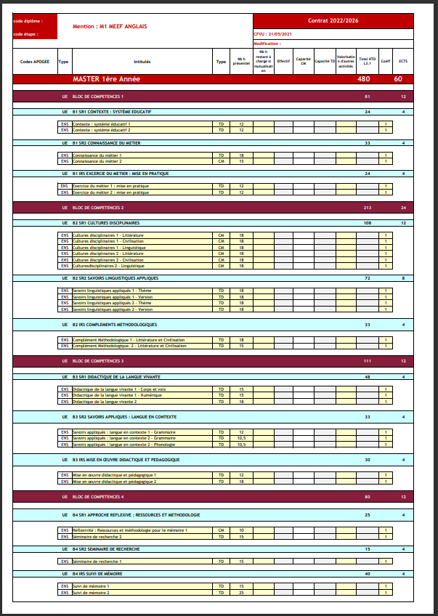
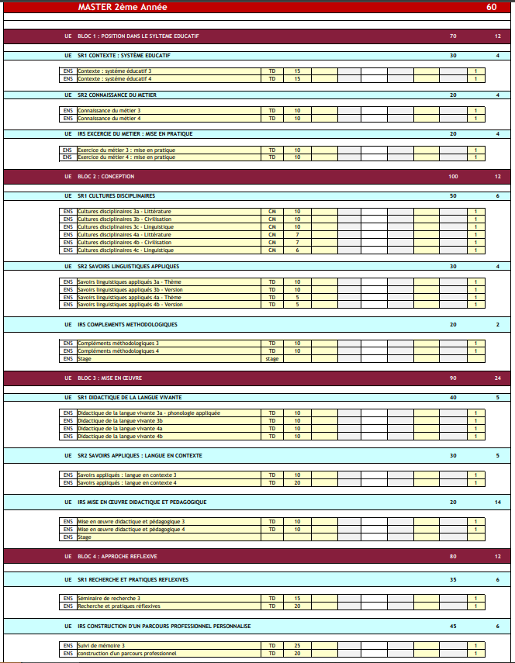
Maquettes indicatives

Slide 17
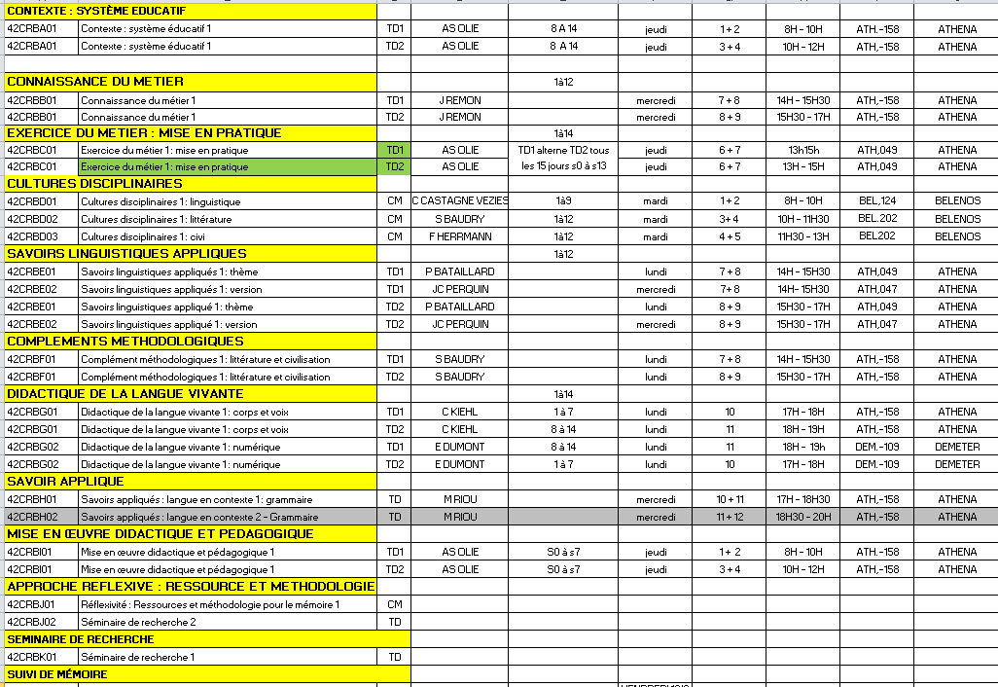
Emploi du temps indicatif MEEF1

Slide 18
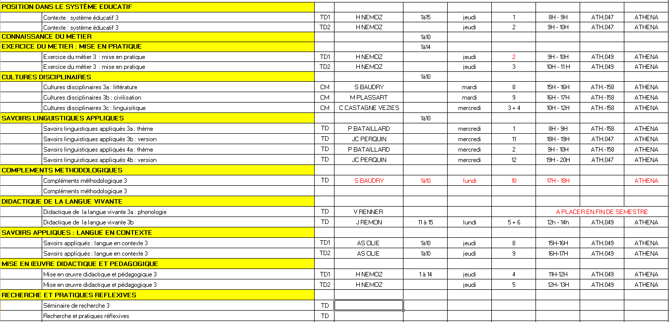
Emploi du temps indicatif MEEF2

